Slide 1
Algorithmen und Datenstrukturen
Prof. Dr. Ralf Möller
Universität zu Lübeck
Institut für Informationssysteme
Felix Kuhr (Übungen)
sowie viele Tutoren

Slide 2
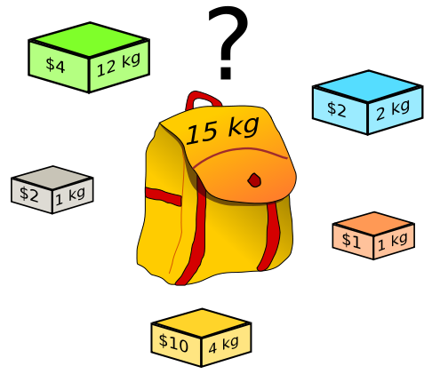
Rucksackproblem
Gegeben sei eine Menge von Gegenständen
Jeder Gegenstand hat einen Wert und ein Gewicht
Ziel: Maximiere Wert der Dinge im Rucksack
Einschränkung: Rucksack hat Gewichtsgrenze
Drei Versionen:
0-1-Rucksackproblem: Wähle Gegenstand oder nicht
Gestückeltes Rucksackproblem: Gegenstände sind teilbar
Unbegrenztes Rucksackproblem: Beliebige Anzahlen verfügbar
Welches ist das leichteste Problem?
[Wikipedia]
Wir beginnen mit dem 0-1-Problem

Slide 3
0-1-Problem
Rucksack hat Gewichtseinschränkung W
Gegenstände 1, 2, …, n (beliebig)
Gegenstände haben Gewichte w₁, w₂, …, w_{n}
Gewichte sind Ganzzahlen und w_{i} < W
Gegenstände haben Werte v₁, v₂, …, v_{n}
Ziel: Finde eine Teilmenge S ⊆ {1, 2, ..., n} von Gegenständen, so dass ∑_{i∈S} w_{i} ≤ W und ∑_{i∈S} v_{i} maximal bezüglich aller möglicher Teilmengen

Slide 4
Naive Algorithmen
Betrachte alle Untermengen S ⊆ {1, 2, ..., n}
Optimale Lösung wird gefunden, aber exponentiell
Gierig 1: Nimm jeweils den nächsten passenden Gegenstand mit dem größten Wert
Optimale Lösung wird nicht gefunden
Wer kann ein Beispiel geben?
Gierig 2: Nehme jeweils nächsten Gegenstand mit dem besten Wert/Gewichts-Verhältnis
Optimale Lösung wird nicht gefunden
Wer kann ein Beispiel geben?

Slide 5
Ansatz mit dynamischer Programmierung
Angenommen, die optimale Lösung S ist bekannt
Fall 1: Gegenstand n ist im Rucksack
Fall 2: Gegenstand n ist nicht im Rucksack
Gewichtsgrenze:
W
Gewichtsgrenze:
W
w_{n}
w_{n}
Finde optimale Lösung unter Verwendung von Gegenständen 1, 2, …, n-1 mit Gewichtsgrenze W - w_{n}
Finde optimale Lösung unter Verwendung von Gegenständen 1, 2, …, n-1 mit Gewichtsgrenze W

Slide 6
Rekursive Formulierung
Sei V[i, w] der optimale Gesamtwert wenn Gegenstände 1, 2, …, i betrachtet werden für aktuelle Gewichtsgrenze w
=> V[n, W] ist die optimale Lösung
V[n-1, W-w_{n}] + v_{n}
V[n-1, W]
V[n, W] = max
Generalisierung
V[i-1, w-w_{i}] + v_{i} Ggst i gewählt
V[i-1, w] Ggst i nicht gewählt
V[i, w] = max
V[i-1, w] if w_{i} > w Ggst i nicht gewählt
Grenzfall: V[i, 0] = 0, V[0, w] = 0. Wieviele Teilprobleme?

Slide 7
Beispiel
n = 6 (# der Gegenstände)
W = 10 (Gewichtsgrenze)
Gegenstände (Gewicht und Wert):
w_{i}
v_{i}
1
2
2
2
4
3
3
3
3
4
5
6
5
2
4
6
6
9

Slide 8
w_{i}
v_{i}
1
2
2
2
4
3
3
3
3
4
5
6
5
2
4
6
6
9

Slide 9
w | 0 | 1 | 2 | 3 | 4 | 5 | 6 | 7 | 8 | 9 | 10
i
w_{i}
v_{i}
0
0
0
0
0
0
0
0
0
0
0
1
2
2
0
2
4
3
0
w_{i}
3
3
3
0
V[i-1, w-w_{i}]
V[i-1, w]
4
5
6
0
5
6
V[i, w]
5
2
4
0
6
6
9
0
V[i-1, w-w_{i}] + v_{i} falls Gegenstand i verwendet
V[i-1, w] falls Gegenstand i nicht verwendet
max
V[i, w] =
V[i-1, w] falls w_{i} > w Ggst. i nicht verwendet

Slide 10
w | 0 | 1 | 2 | 3 | 4 | 5 | 6 | 7 | 8 | 9 | 10
i | w_{i} | v_{i}
1 | 2 | 2
2 | 4 | 3
3 | 3 | 3
4 | 5 | 6
5 | 2 | 4
6 | 6 | 9
0
0
0
0
0
0
0
0
0
0
0
0
0
2
2
2
2
2
2
2
2
2
0
0
2
2
3
3
5
5
5
5
5
0
0
2
3
3
5
5
6
6
8
8
0
0
2
3
3
6
6
8
9
9
11
0
0
4
4
6
7
7
10
10
12
13
0
0
4
4
6
7
9
10
13
13
15
V[i-1, w-w_{i}] + v_{i} falls Gegenstand i verwendet
V[i-1, w] falls Gegenstand i nicht verwendet
max
V[i, w] =
V[i-1, w] falls w_{i} > w Ggst. i nicht verwendet

Slide 11
w | 0 | 1 | 2 | 3 | 4 | 5 | 6 | 7 | 8 | 9 | 10
i | w_{i} | v_{i}
1 | 2 | 2
2 | 4 | 3
3 | 3 | 3
4 | 5 | 6
5 | 2 | 4
6 | 6 | 9
0
0
0
0
0
0
0
0
0
0
0
0
0
2
2
2
2
2
2
2
2
2
0
0
2
2
3
3
5
5
5
5
5
0
0
2
3
3
5
5
6
6
8
8
0
0
2
3
3
6
6
8
9
9
11
0
0
4
4
6
7
7
10
10
12
13
0
0
4
4
6
7
9
10
13
13
15
Optimaler Wert: 15
Gegenstand: 6, 5, 1
Gewichte: 6 + 2 + 2 = 10
Wert: 9 + 4 + 2 = 15

Slide 12
Analyse
Θ(nW)
Polynomiell?
Pseudo-polynomiell
Laufzeit hängt vom numerischen Wert ab
Numerische Werte von der Länge klein (log w)
Verdopplung der Länge heißt dann aber exponentiell höhere Werte
Funktioniert trotzdem gut, wenn W klein
Betrachte folgende Gegenstände (Gewicht, Wert):
(10, 5), (15, 6), (20, 5), (18, 6)
Gewichtsgrenze 35
Optimale Lösung: Ggst. 2, 4 (Wert = 12). Iterationen: 2⁴ = 16 Mengen
Dynamische Programmierung: Fülle Tabelle 4 x 35 = 140 Einträge
Was ist das Problem?
Viele Einträge nicht verwendet: Gewichtskombination nicht möglich
Brute-Force-Ansatz kann besser sein

Slide 13
Longest-Increasing-Subsequence-Problem
Gegeben sei eine Liste von Zahlen
1 2 5 3 2 9 4 9 3 5 6 8
Finde längste Teilsequenz, in der keine Zahl kleiner ist als die vorige
Beispiel: 1 2 5 9
Teilsequenz der originalen Liste, aber nicht die längste
Die Lösung ist Teilsequenz der sortierten Liste
Eingabe: 1 2 5 3 2 9 4 9 3 5 6 8
LCS:
Sortiert: 1 2 2 3 3 4 5 5 6 8 9 9
Beispiel zeigt Rückführung auf bekanntes Problem mit Vorverarbeitung der Originaleingabe in O(n log n)
bei kleinen Zahlen in O(n)
1 2 3 4 5 6 8

Slide 14
Ereignisplanungs-Problem
e₆
e₈
e₃
e₁
e₄
e₅
e₇
e₉
e₂
Zeit
Eingabe: Ein Liste von Ereignissen (Intervallen) zur Berücksichtigung
e_{i} hat Anfangszeit s_{i} und Endezeit f_{i}
wobei gilt, dass f_{i} < f_{j} falls i < j
Jedes Ereignis hat einen Wert v_{i}
Gesucht: Plan, so dass Gesamtwert maximiert
Nur ein Ereignis kann pro Zeitpunkt stattfinden
Vorgehen ähnlich zur Restaurant-Platzierung
Sortiere Ereignisse nach Endezeit
Betrachte ob letztes Ereignis enthalten ist oder nicht

Slide 15
Ereignisplanungs-Problem
Rückführung auf Optimierung durch Dynamische Programmierung
e₆
s₈
e₈
f₈
e₃
e₁
e₄
e₅
e₇
e₉
e₂
s₇
f₇
s₉
f₉
Zeit
V(i) ist der optimale Wert, der erreicht werden kann, wenn die ersten i Ereignisse betrachtet werden
V(n) =
V(n-1)
e_{n} nicht gewählt
max {
V(j) + v_{n}
e_{n} gewählt
j < n, j maximal und f_{j} < s_{n}

Slide 16
Münzwechselproblem
Gegeben eine Menge von Münzwerten (z.B. 2, 5, 7, 10), entscheide, ob es möglich ist, Wechselgeld für einen gegebenen Wert (z.B. 13) zurück zu geben, oder minimiere die Anzahl der Münzen
Version 1: Unbegrenzte Anzahl von Münzen mit entsprechenden Werten
Rückführung auf Unbegrenztes Rucksackproblem
Version 2: Verwende jeden Münztyp nur einmal
Rückführung auf 0-1-Rucksackproblem
Und damit auf Dynamische Programmierung

Slide 17
Gierige Algorithmen
Für einige Probleme ist dynamische Programmierung des Guten zuviel
Gierige Algorithmen können u.U. die optimale Lösung garantieren…
… und sind dabei effizienter
Beispiel: Restaurant-Platzierung
Sonderfall: uniformer Profit

Slide 18
Gierige Restaurant-Platzierung
5
2
2
6
6
3
6
10
7
d
0
5
7
9
15
6
9
15
10
7
0
0
0
procedure greedy-locate([t₁,…, t_{n}], min_dist):
select t₁
d := 0
for i from 2 to n do
d := d + dist(t_{i}, t_{i-1})
if d >= min_dist then
select t_{i}
d := 0
return selected towns

Slide 19
Analyse
Zeitaufwand: Θ(n)
Speicheraufwand:
Θ(n) um die Eingabe zu speichern
Θ(n) für die gierige Auswahl

Slide 20
Ereignisauswahl-Problem (Uniformer Wert)
e₆
e₈
e₃
e₁
e₄
e₅
e₇
e₉
e₂
Time
Ziel: maximiere die Anzahl der ausgewählten Ereignisintervalle
Setze v_{i} = 1 für alle i und löse Problem aufwendig mit dynamischer Programmierung
Gierige Strategie: Wähle das nächste Ereignisintervall kompatibel mit voriger Wahl
Liefert (e₁, e₂, e₄, e₆, e₈) für das obige Beispiel
Warum funktioniert das hier?
Behauptung 1: optimale Substruktur
Behauptung 2: Es gibt optimale Lösung, die e₁ beinhaltet
Beweis durch Widerspruch: Nehme an, keine optimale Lösung enthält e₁
Sagen wir, das erste gewählte Ereignis ist e_{i} => andere gewählte Ereignisse starten, nachdem e_{i} endet
Ersetzte e_{i} durch e₁ ergibt eine andere optimale Lösung (e₁ endet früher als e_{i})
Widerspruch
Einfache Idee: Wähle das nächste Ereignis, mit dem die maximale Zeit verbleibt

Slide 21
Rucksackproblem
Gegeben sei eine Menge von Gegenständen
Jeder Gegenstand hat einen Wert und ein Gewicht
Ziel: maximiere Wert der Dinge im Rucksack
Einschränkung: Rucksack hat Gewichtsgrenze
Drei Versionen:
0-1-Rucksackproblem: Wähle Gegenstand oder nicht
Gestückeltes Rucksackproblem: Gegenstände sind teilbar
Unbegrenztes Rucksackproblem: Beliebige Anzahlen verfügbar
Welches ist das leichteste Problem?
Können wir das gestückelte Rucksackproblem mit einem gierigen Verfahren lösen?

Slide 22
Gieriger Algorithmus für Stückelbares-Rucksackproblem
Berechne Wert/Gewichts-Verhältnis für jeden Gegenstand
Sortiere Gegenstände bzgl. ihres Wert/Gewichts-Verhältnisses
Verwende Gegenstand mit höchstem Verhältnis als wertvollstes Element (most valuable item, MVI)
Iterativ:
Falls die Gewichtsgrenze nicht durch Addieren von MVI überschritten
Wähle MVI
Sonst wähle MVI partiell bis Gewichtsgrenze erreicht

Slide 23
Beispiel
Gewichtsgrenze: 10
Ggst
Gewicht(kg)
Wert ($)
$ / kg
1
2
2
1
2
4
3
0.75
3
3
3
1
4
5
6
1.2
5
2
4
2
6
6
9
1.5

Slide 24
Beispiel: Sortierung
Gewichtsgrenze: 10
Wähle Ggst 5
2 kg, $4
Wähle Ggst 6
8 kg, $13
Wähle 2 kg von Ggst 4
10 kg, 15.4
Ggst | Gewicht (kg) | Wert ($) | $ / kg
5 | 2 | 4 | 2
6 | 6 | 9 | 1.5
4 | 5 | 6 | 1.2
1 | 2 | 2 | 1
3 | 3 | 3 | 1
2 | 4 | 3 | 0.75

Slide 25
Wann funktioniert der gierige Ansatz?
Optimale Substruktur
Lokal optimale Entscheidung führt zur global optimalen Lösung
Vergleiche auch die Bestimmung des minimalen Spannbaums
Für die meisten Optimierungsprobleme gilt das nicht

Slide 26
Danksagung
Die nachfolgenden 5 Präsentationen wurden mit einigen Änderungen übernommen aus:
„Algorithmen und Datenstrukturen“ gehalten von Sven Groppe an der UzL

Slide 27
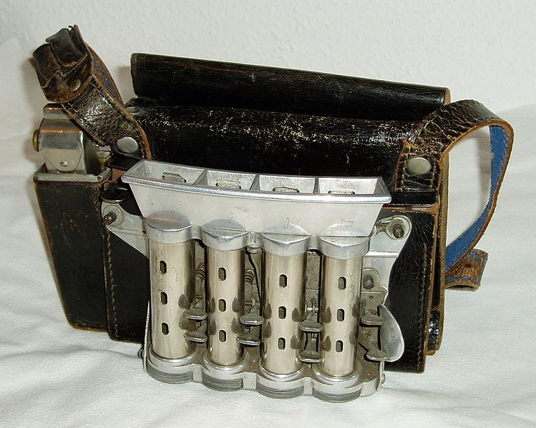
Gierige Strategie zur Wechselgeldberechnung
Beispiel: Wechselgeldberechnung
Problem: Finde eine Münzkombi- nation für ein beliebiges Wechsel- geld, die aus möglichst wenig Münzen besteht
Quasi unbegrenztes Rucksackproblem durch Schaffnertasche
http://commons.wikimedia.org/wiki/File:Schaffnertasche_mit_galoppwechsler.jpeg
Schaffnertasche mit Münzmagazin

Slide 28
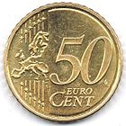
Gierige Strategie zur Wechselgeldberechnung
Nimm im nächsten Schritt die größte Münze, deren Wert kleiner oder gleich dem noch verbleibenden Wechselgeld ist
Beispiel:
Münzwerte
Wechselgeld sei 63 Cent:
1-mal 50-Cent-Stück Rest: 13 Cent
1-mal 10-Cent-Stück Rest: 3 Cent
1-mal 2-Cent-Stück Rest: 1 Cent
1-mal 1-Cent-Stück
http://de.wikipedia.org/wiki/Eurom%C3%BCnzen

Slide 29
Gierige Strategie zur Wechselgeldberechnung
Im Fall der Euro-Münzen ist die obige Strategie optimal
Für die Münzwerte 1, 5 und 11 jedoch nicht:
Wechselgeld sei 15
Gieriges Verfahren liefert 11 1 1 1 1
Optimum wäre: 5 5 5
Damit: Manche gierige Strategien sind anfällig dafür, ein lokales anstatt eines globalen Minimums (bei Maximierungsproblemen: Maximums) zu ermitteln
Globales
Minimum
Lokale
Minima

Slide 30
Gierige Strategie zur Wechselgeldberechnung
Wie schlecht kann die Lösung der gierigen Strategie werden?
Münzwerte seien n₁=1, n₂ und n₃ mit Bedingung n₃ = 2n₂ +1 (vorheriges Bsp.: n₂ = 5, n₃ = 11)
Wechselgeld sei N = 3n₂ (vorheriges Bsp.: N=15)
Für N sind drei Münzen optimal (3-mal n₂)
Greedy-Strategie
1-mal n₃ Rest: n₂-1
0-mal n₂ Rest: n₂-1
(n₂ -1)–mal n₁
Insgesamt n₂ Münzen
Beliebig schlecht gegenüber der optimalen Lösung (abhängig von den Münzwerten)

Slide 31
Gierige Strategie zur Wechselgeldberechnung
Es geht noch schlimmer:
Münzwerte seien 25 Cent, 10 Cent und 4 Cent
Wechselgeld sei 41 Cent
Lösbar ist dieses mit
1-mal 25-Cent-Stück und
4-mal 4-Cent-Stück
Greedy-Strategie
1-mal 25-Cent-Stück Rest: 16 Cent
1-mal 10-Cent-Stück Rest: 6 Cent
1-mal 4-Cent-Stück Rest: 2 Cent
??? Keine Lösung!

Slide 32
Entwurfsmuster / Entwurfsverfahren
Im Laufe der Zeit haben sich in der immensen Vielfalt von Algorithmen nützliche Entwurfsmuster herauskristallisiert
Gründe für das Studium von Entwurfsmustern
Verständnis für einzelne Algorithmen wird gesteigert, wenn man ihr jeweiliges Grundmuster verstanden hat
Bei der Entwicklung neuer Algorithmen kann man sich an den Grundmustern orientieren
Das Erkennen des zugrundeliegenden Musters hilft bei der Komplexitätsanalyse des Algorithmus
Warnung: Hilft nicht bei der Analyse der Komplexität eines Problems

Slide 33
Welches Rucksackproblem ist das leichteste?
0-1-Rucksackproblem: Wähle Gegenstand oder nicht
Schwierig
Gestückeltes Rucksackproblem: Gegenstände sind teilbar
Leicht
Unbegrenztes Rucksackproblem: Beliebige Anzahlen verfügbar
Es kommt auf die konkrete Probleminstanz an
Einige Instanzen sind leicht, andere schwierig

Slide 34
Zusammenfassung Entwurfsmuster
Am Anfang des Kurses behandelt:
Ein-Schritt-Berechnung
Verkleinerungsprinzip
Teile und Herrsche
Jetzt haben wir dazu noch verstanden:
Vollständige Suchverfahren
Verzweigen und Begrenzen auch genannt Branch and Bound: Dijkstra, A*,...
Pruning (𝛼-𝛽-Prinzip)
Suche mit richtiger Problemformulierung und Subproblemanordnung
Dynamisches Programmieren, Bellmans Optimalitätsprinzip (Berechnung von Teilen und deren Kombination, Wiederverwendung von Zwischenergebnissen)
Manchmal vollständig: Gierige Suche, Optimale Substrukturen

